Slide 1
MERKEZİ DAĞILIM ÖLÇÜTLERİ
YAYGINLIK ÖLÇÜTLERİ
Doç. Dr. Turan SET
Karadeniz Teknik Üniversitesi Tıp Fakültesi Aile Hekimliği Anabilim Dalı

Slide 2
Bir numerik değişken hakkında biri merkezi dağılım diğeri de yaygınlık ölçütü olmak üzere iki özelliğini belirtmemiz halinde verilerimizin yapısını yeterince özetlemiş oluruz.

Slide 3
MERKEZİ DAĞILIM ÖLÇÜTLERİ

Slide 4
Aritmetik ortalama (MEAN)
Ortanca değer (MEDİAN)
Tepe Noktası (MOD)
Geometrik Ortalama

Slide 5
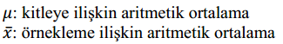
Aritmetik ortalama (MEAN)
Aritmetik ortalama, en çok kullanılan merkezi eğilim ölçüsüdür.
Aritmetik ortalamaya sadece “ortalama” da denir.
Bütün verilerin toplanması ve veri sayısına bölünmesiyle elde edilir.
Aritmetik ortalama hem kitle hem de örneklem için hesaplanır.

Slide 6
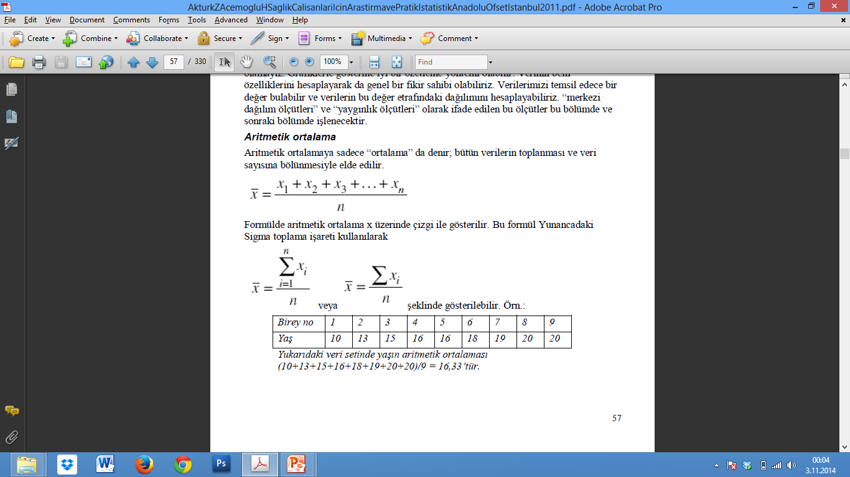
Aritmetik ortalama (MEAN)
Örnek:
Bir veri seti için sadece bir aritmetik ortalama vardır.

Slide 7
Aritmetik ortalama (MEAN)
Örnek:
KTÜ Tıp Fakültesi Hastanesi dahiliye servisinde yatan hastaların hastanede kalış süreleri hakkında bilgi sahibi olunmak istenmektedir. Rasgele seçilen 20 hastanın hastanede kalış süreleri aşağıdaki gibi saptanmıştır.
22 32 10 11 26 17 18 15 22 12 12 5 5 14 15 12 9 13 8 14
Hastaların hastanede kalış sürelerine ilişkin aritmetik ortalama nedir?

Slide 8
Aritmetik ortalamanın özellikleri
Bir veri setinde yalnız bir aritmetik ortalama vardır
Nicel verilere uygulanabilir
Birim değerlerindeki çok küçük bir değişim bile aritmetik ortalamayı etkiler
Aritmetik ortalama ile birim değerleri arasındaki farkların toplamı sıfırdır.

Slide 9
Ortanca değer (MEDİAN)
Verilerimizi büyükten küçüğe ya da küçükten büyüğe doğru sıraladığımızda ortadaki değere ortanca denir.
Birim sayısının tek veya çift olmasına göre medyanın bulunması değişir.
Eğer veri adedimiz çift sayı ise ortadaki iki değerin ortalaması alınır.

Slide 10
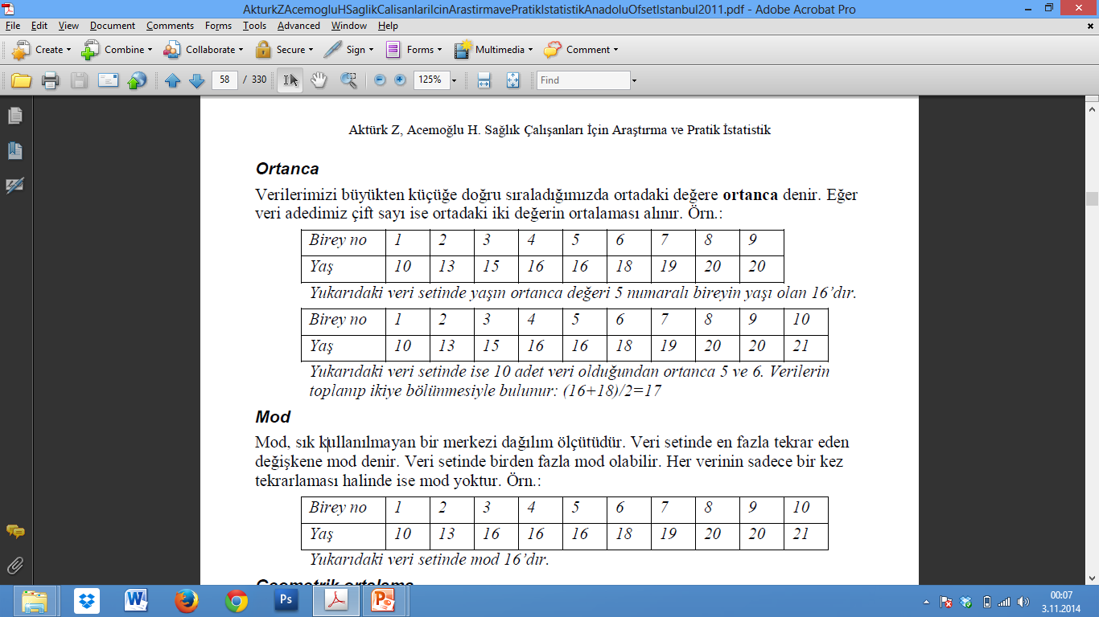
Ortanca değer (MEDİAN)
Örnek:

Slide 11
Ortanca değer (MEDİAN)
Örnek:
Aynı hastalığa sahip 10 kişilik bir gruba yapılan ilaç tedavisi sonucu iyileşme süreleri gün olarak verilmiştir.
16, 18, 14, 12, 17, 18, 20, 19, 14, 15
Ortanca değer nedir?
Verilerin küçükten büyüğe sıralanmış hali
12, 14, 14, 15, 16, 17, 18, 18, 19, 20

Slide 12
Ortanca değer (MEDİAN)
Örnek:
Bir bulaşıcı hastalığın kuluçka dönemi gün olarak aşağıdaki gibi gözlenmiştir.
6, 5, 5, 3, 7, 10, 6, 4, 9, 8, 10
Ortanca değer nedir?

Slide 13
Ortanca değerin özellikleri
Aşırı uç değerlerden etkilenmez
Birim değerleri ile ortanca arasındaki farkın yarısı negatif yarısı pozitiftir

Slide 14
Tepe Noktası (MOD)
Sık kullanılmayan bir merkezi dağılım ölçütüdür.
Bir veri setinde en çok tekrarlanan değere tepe değer (mod) denir
Birimlerin büyüklük sırasına konulması tepe değerin bulunmasında kolaylık sağlar

Slide 15
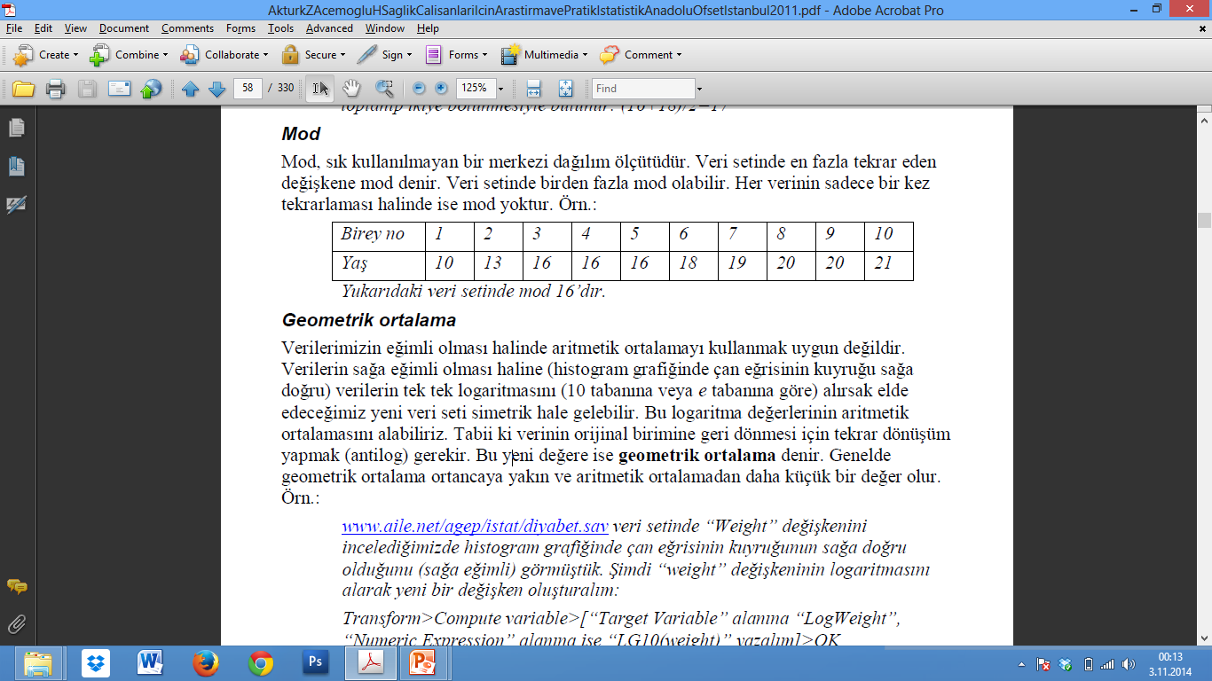
Tepe Noktası (MOD)
Örnek:

Slide 16
Tepe Noktası (MOD)
Örnek:
Bir grup öğrencinin ağırlıklarına sırasıyla şöyledir:
58, 57, 58, 58, 58, 67, 67, 67, 80, 81, 82, 73
Öğrencilerin ağırlıklarına ilişkin tepe değeri nedir?

Slide 17
Tepe Noktası (MOD)
Örnek:
8 hastanın kan basınçları 80,100, 110, 120, 90, 140, 130, 85 olarak ölçülmüştür.
Kan basınçlarına ilişkin tepe değeri nedir?
  Kolaylık olması için veriler sıraya dizilmeli;
  80, 85, 90, 100, 110, 120, 130, 140

Slide 18
Tepe Noktasının özellikleri
Denek sayısı az olduğunda güvenilir bir ölçü değildir.
Veri setinde birden fazla tepe değer olabilir.
Her verinin sadece bir kez tekrarlaması halinde ise mod yoktur.
Tepe değer hesaplanırken birimlerin tümü işleme katılmadığı için uç değerlerden etkilenmez.
Hem nicel hem de nitel veriler için uygundur

Slide 19
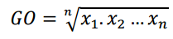
Geometrik Ortalama (GO)
Gözlem sonuçlarının birbirleriyle çarpımlarının, n birim sayısı olmak üzere, n'inci dereceden köküne denir.
Gözlem sonuçları bir önceki gözlem sonucuna bağlı olarak değişiyorsa ve bu değişmenin hızı saptanmak istenirse kullanılabilir

Slide 20
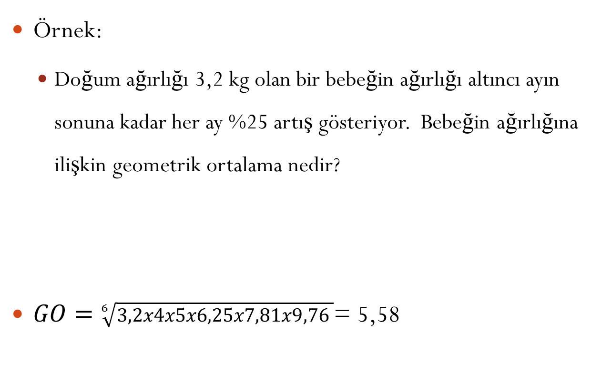
Geometrik Ortalama (GO)
Örnek:
  Doğum ağırlığı 3,2 kg olan bir bebeğin ağırlığı altıncı ayın sonuna kadar her ay %25 artış gösteriyor. Bebeğin ağırlığına ilişkin geometrik ortalama nedir?
$GO=$ $\sqrt[6]{3,2x4x5x6,25x7,81x9,76 }$= 5,58
Ay | 2. Ay | 3. Ay | 4. Ay | 5. Ay | 6. Ay
3,2 kg | 4 kg | 5 kg | 6,25 kg | 7,81 kg | 9,76 kg

Slide 21
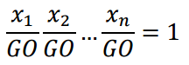
Geometrik Ortalama (GO)
Herhangi bir veri sıfır veya negatif değerli ise geometrik ortalama hesaplanamaz
Uç değerlerden aritmetik ortalama kadar etkilenmez
Aritmetik ortalamadan küçüktür
Gözlem sonuçlarının geometrik ortalamaya oranlarının çarpımları 1’dir

Slide 22
YAYGINLIK ÖLÇÜTLERİ

Slide 23
Aralık (range)
Persantil
Çeyrek sapma
Varyans
Standart sapma

Slide 24
Aralık (range)
Verilerimizin en büyük ve en küçük değeri arasındaki farka range denir.
Aralık yerine genelde en küçük (minimum) ve en büyük (maximum) değerler verilir.
Uç değerlerimizin fazla olması halinde aralık ölçütünün yeterince güvenilir olmayacağına dikkat edilmelidir.
R = En büyük değer – En küçük değer

Slide 25
Aralık (range)
Örnek;
Aile hekimliği polikliniğe başvuran ve rastgele seçilen 10 obez hastanın VKİ aşağıdaki gibidir?
30, 35, 32, 37, 33, 41, 34, 31, 36, 32
Bu veri için VKİ dağılım genişliği nedir?

Slide 26
Aralık (range)
Değişim genişliği, değişim aralığını gösteren bir dağılım ölçüsüdür.
Değişim genişliğinin hesaplanmasında sadece iki uç değer işleme alındığından, diğer değerlerin hiçbir etkisi yoktur.

Slide 27
Persantil (Yüzdelik)
Yüzdelik: Veri 100 eşit parçaya ayrılır. (Y1, Y2…Y99)
Verilerimizi küçükten büyüğe doğru sıraladığımızda veri adedinin %1’inin bulunduğu kısma 1. persantil, yüzde 50’sinin bulunduğu sınıra 50. persantil denir.
    Bir sınavdan 81 almak %81’lik dilime girildiği anlamına gelmez ama alınan not sizi Y70’lik dilime koymuşsa öğrencilerin %30’u sizden daha yüksek not almış anlamına gelir.

Slide 28
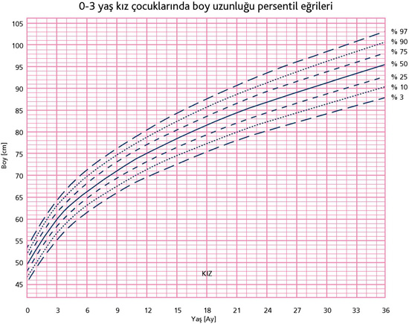

Slide 29
Çeyreklikler
Küçükten büyüğe doğru sıralanmış verileri dört eşit parçaya bölen değerlere çeyrek değerler denir.
Çeyreklik (Q) : Veri 4 eşit parçaya ayrılır
  Q1 = Y25, Q2,= Y50 (Medyan) , Q3=Y75 karşılık gelir.
Tam %50 sınırındaki değer “ortanca” dır.

Slide 30
Çeyreklikler
  Çeyreklikleri bulmak için
    Veriyi sırlayınız
    Tam ortası (Q2 Medyan)
    Q2’nin solunda kalan veri setinin ortası (medyanı) Q1 dir.
    Q2’nin sağında kalan veri setinin ortası(medyanı) ise Q3 tür.
    Sıralı verilerde, ortancadan küçük olan değerlerin ortancası birinci çeyrek değer, ortancadan büyük olan verilerin ortancası üçüncü çeyrek değerdir.

Slide 31
Çeyreklikler
Örnek:
İlaçla tedavi edilen 8 hastanın iyileşme süreleri gün olarak aşağıda verilmiştir. Çeyrek değerleri hesaplayınız.
30, 20, 24, 40, 65, 70, 10, 62
  Öncelikle olarak veriler sıralanmalı
  X₁ X₂ X₃ X₄ X₅ X₆ X₇ X₈
  10 20 24 30 40 62 65 70

Slide 32
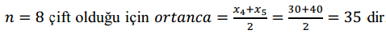
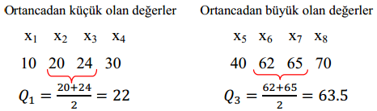
Çeyreklikler
  X₁ X₂ X₃ X₄ X₅ X₆ X₇ X₈
  10 20 24 30 40 62 65 70
Ortancadan küçük olan değerlerin ortancası birinci çeyrek değere, ortancadan büyük değerlerin ortancası üçüncü çeyrek değerdir.

Slide 33
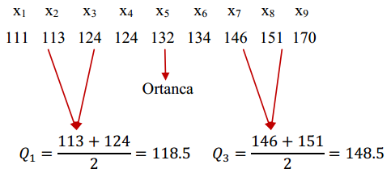
Çeyreklikler
Örnek;
İleri yaşlı 9 kadına ait sistolik kan basınçları aşağıda verilmiştir. Çeyreklikleri hesaplayınız.
151, 124, 132, 170, 146, 124, 113, 111, 134
Öncelikle veriler sıralanmalı

Slide 34
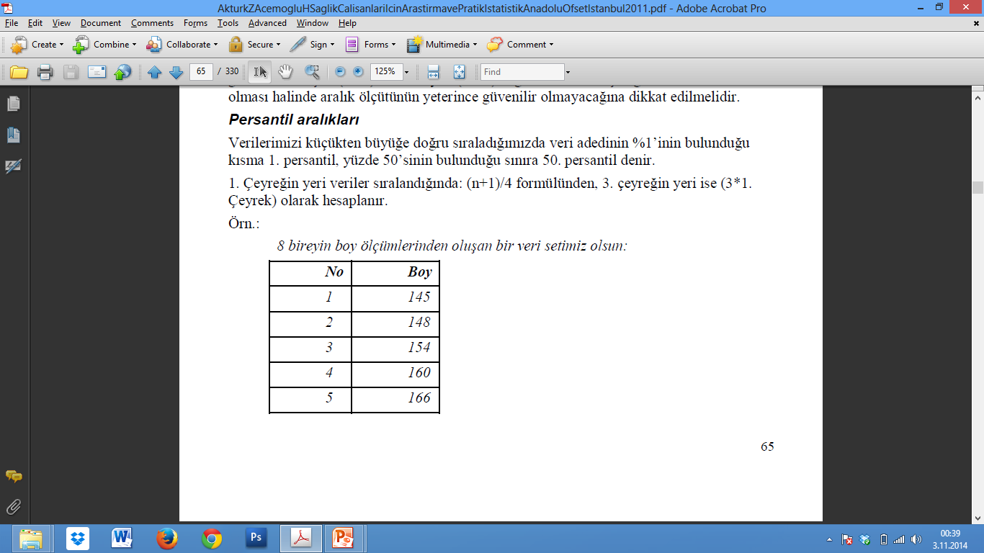
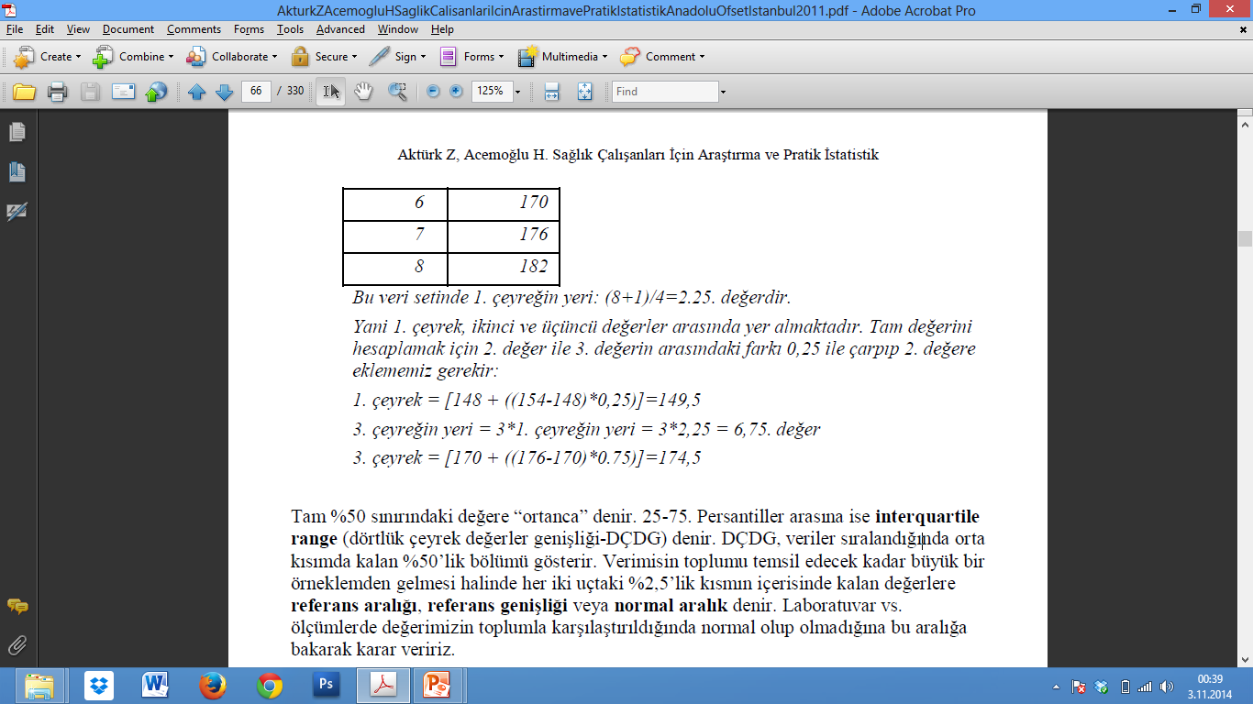
Çeyreklikler
Örnek: 8 bireyin boy ölçümleri tabloda verilmiştir.
Bu veri setinde
Ortanca (Q2) = (160+166)/2=163 değeridir.
Q1 = (148+154)/2=151
Q3 = (170+176)/2=173

Slide 35
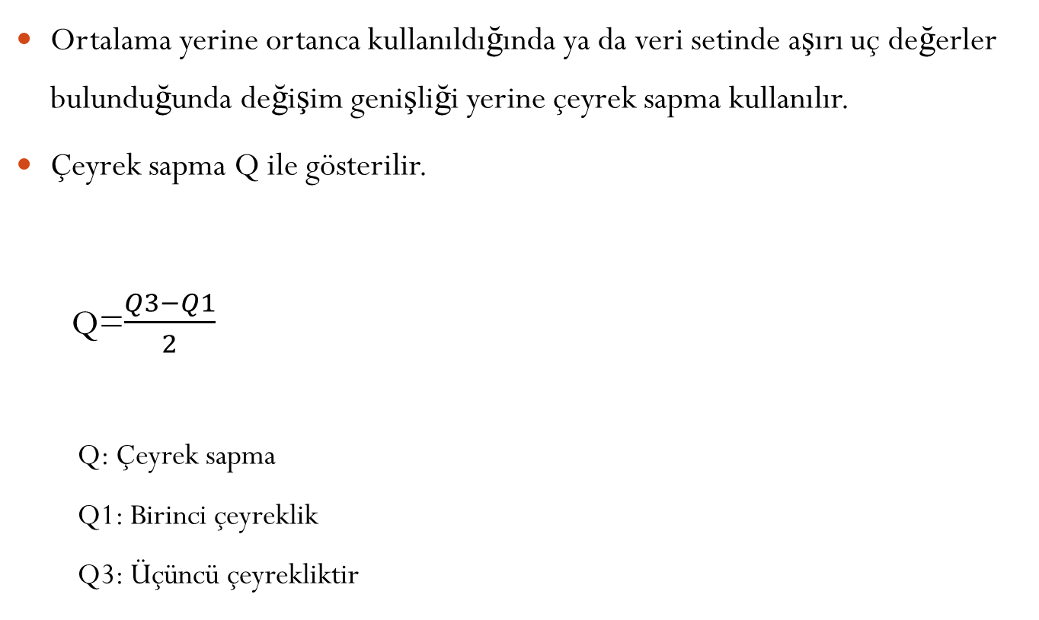
Çeyrek sapma (Q)
Ortalama yerine ortanca kullanıldığında ya da veri setinde aşırı uç değerler bulunduğunda değişim genişliği yerine çeyrek sapma kullanılır.
Çeyrek sapma Q ile gösterilir.
Q=$\frac{Q3−Q1}{2}$
  Q: Çeyrek sapma
  Q1: Birinci çeyreklik
  Q3: Üçüncü çeyrekliktir

Slide 36


Çeyrek sapma (Q)
Örnek:
  Altı hastanın iyileşme süreleri gün olarak aşağıda verilmiştir. Çeyrek sapma değerini hesaplayınız.
    10, 20, 22, 12, 8, 6
6, 8, 10, 12, 20, 22
Q=$\frac{Q3−Q1}{2}$
Q=$\frac{20−8}{2}$ = 6

Slide 37
Varyans
Verilerin dağılımını ölçmenin bir yolu, her bir gözlemin aritmetik ortalamadan ne kadar sapma gösterdiğine bakmaktır.
Varyans gözlem sonuçlarının aritmetik ortalamadan ne ölçüde farklı olabileceğini ortaya koyan bir dağılım ölçüsüdür.
Her bir değerin aritmetik ortalamadan olan uzaklığının karelerinin toplamının birim sayısına bölünmesi ile hesaplanır.

Slide 38
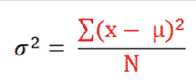
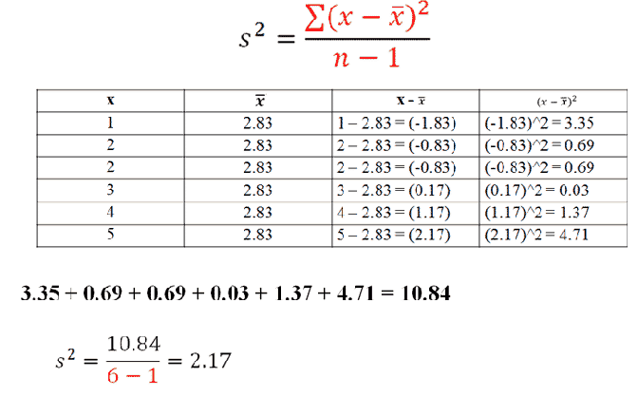
Varyans
Örneklem varyansı s², kitle varyansı ile gösterilir.
Örneklem Varyansı
Popülasyon Varyansı

Slide 40
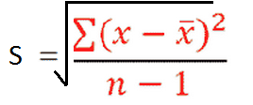
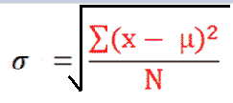
Standart sapma
Standart sapma varyansın kareköküdür.
Standart sapmayı verilerin ortalamadan sapma dereceleri olarak düşünebiliriz.
Örneklem
Standart Sapması
Popülasyon Standart Sapması

Slide 41
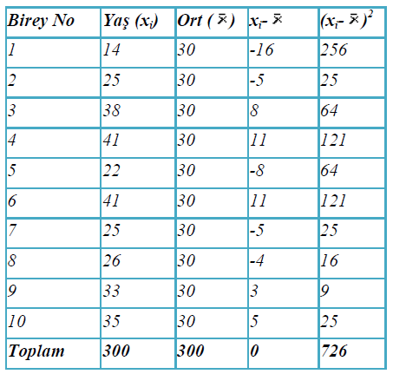
Örnek;
Varyans (s²) = 726 / 9 = 80,67
Standart sapma (s) = √80,67 = 8,98

Slide 42
Varyasyon katsayısı [Coefficient of variation (cv)]
Birimleri farklı olan değişkenlerin yayılımlarını karşılaştırmak için değişim katsayıları kullanabilir
Varyasyon katsayısı (coefficient of variation), standart sapmanın ortalamaya oranının yüzde olarak ifadesidir
  (Standart sapma / ortalama) x 100
Ortalamaya göre standart sapmanın durumunu gösterir
Varyans katsayısının avantajı değişkenin biriminden etkilenmemesidir (% olarak ifade edilir).

Slide 43
Varyasyon katsayısı
 | Ortalama | SD
Hemoglobin (gr/dl) | 12,3 | 1,2
Kolesterol (mg/dl) | 134 | 45
Hb değerlerinin değişim katsayısı (1.2 / 12.3) x 100 = % 9.8’dir
Kolesterol değerlerinin varyasyon katsayısı ise (45 / 134) x 100 = % 33.6’dır
Kolesterol değerlerinin Hb değerlerine göre daha geniş bir aralığa yayıldığını söyleyebiliriz

Slide 44
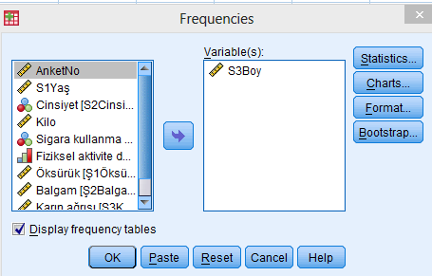
Örnek;
“Boy” değişkeni için yaygınlık ölçütlerini hesaplayalım:
  Analyze>Descriptive Statistics>Frequencies>[“Boy” değişkenini “Variable(s)” alanına geçirelim]

Slide 45
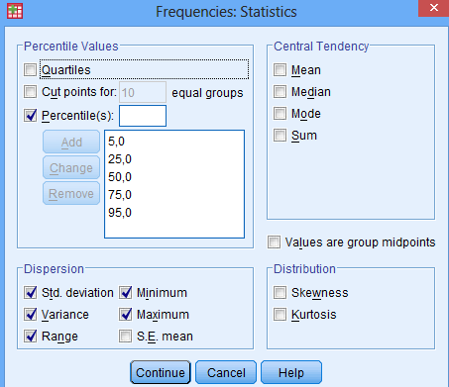
Örnek;
>Statistics>”Percentile(s)” kutucuğunu işaretleyelim. 5, 25, 50, 75 ve 95 persantil değerlerini tek tek kutuya yazıp her seferinde “Add” yapalım > “Std. deviation”, “Variance”, “Range”, “Minimum” ve “Maximum” kutucuklarını işaretleyelim

Slide 46
Örnek;
> Continue > “Display frequency tables” kutucuğundan işareti kaldıralım > ok
Aşağıdaki çıktıyı elde ederiz
“Boy” değişkenimizin varyansı 28,9 cm², standart sapması 5,3 cm, en küçük değeri 156 cm, en büyük değeri 178 cm, aralığı 22 cm’dir. Birinci çeyrek 163,75 cm’de, 3. çeyrek ise 170 cm’dedir.

Slide 47
Kaynak
Aktürk Z, Acemoğlu H. Sağlık Çalışanları İçin Araştırma ve Pratik İstatistik. Anadolu Ofset: İstanbul, 2011.
Prof. Dr. Kemal Turhan. Biyoistatistik ppt sunumu.
Bölüm 2. Merkezi Eğilim ve Dağılım Ölçüleri. http://acikders.ankara.edu.tr/pluginfile.php/792/mod_resource/content/2/Merkezi%20E%C4%9Filim%20ve%20Da%C4%9F%C4%B1l%C4%B1m%20%C3%96l%C3%A7%C3%BCleri.pdf

